Slide 1
Chap03. 오라클 데이터베이스와 도구 프로그램 설치

Slide 2
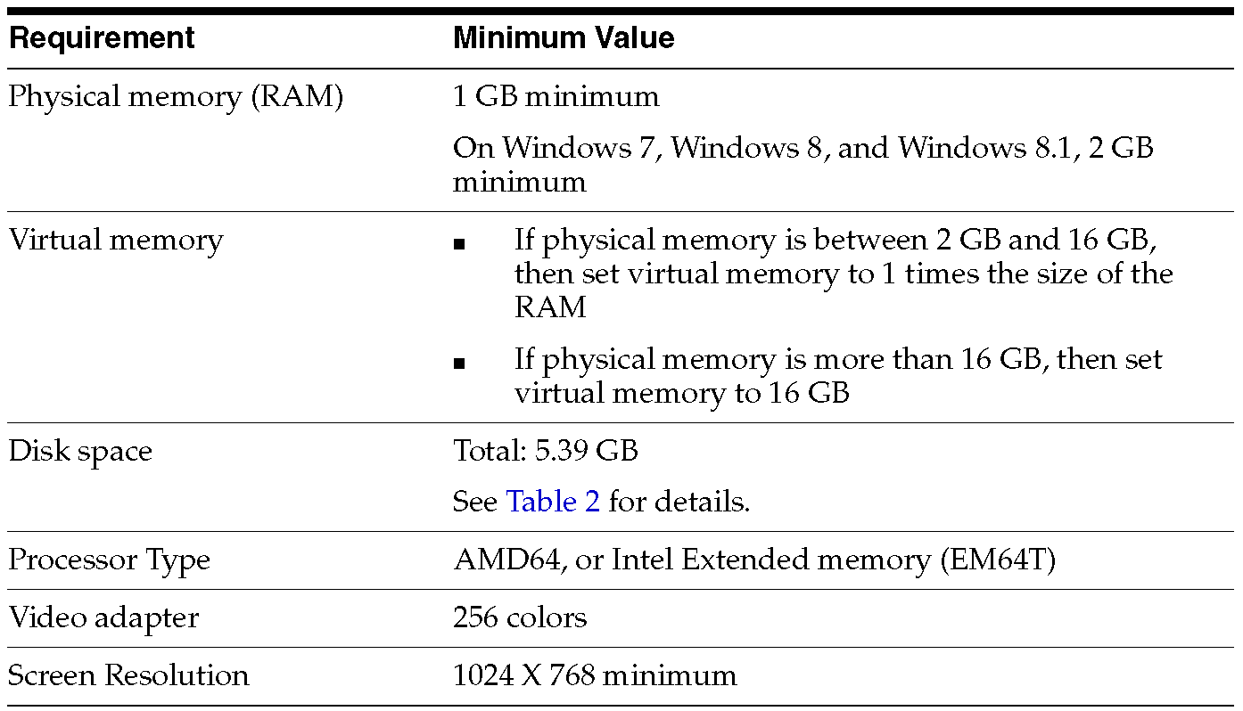
03-1 오라클 데이터베이스 설치 및 접속
오라클 데이터베이스 설치 전 준비사항

Slide 3
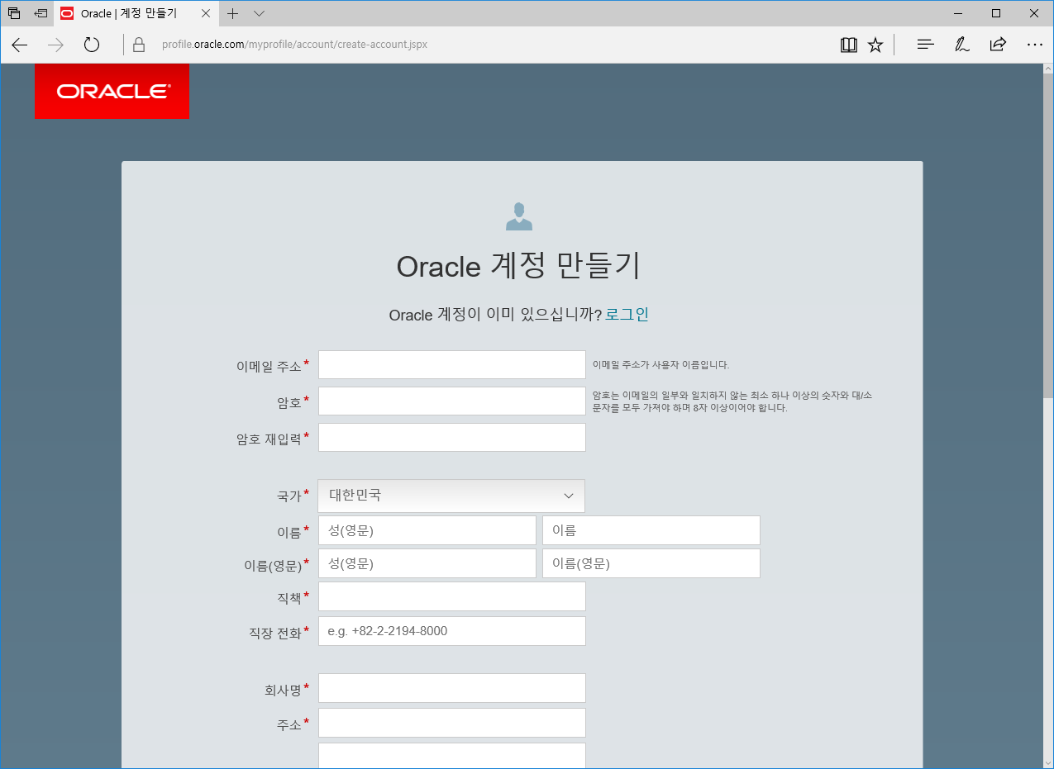
03-1 오라클 데이터베이스 설치 및 접속
오라클 데이터베이스 설치
계정 생성하고 로그인하기

Slide 4
오라클 11g xe버젼 다운로드 사이트
https://www.oracle.com/database/technologies/xe-prior-release-downloads.html

Slide 5
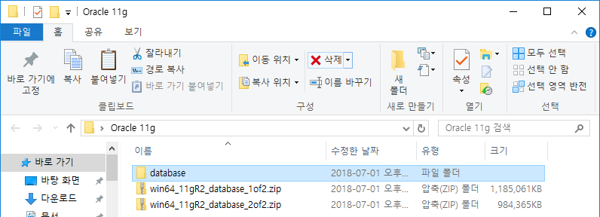
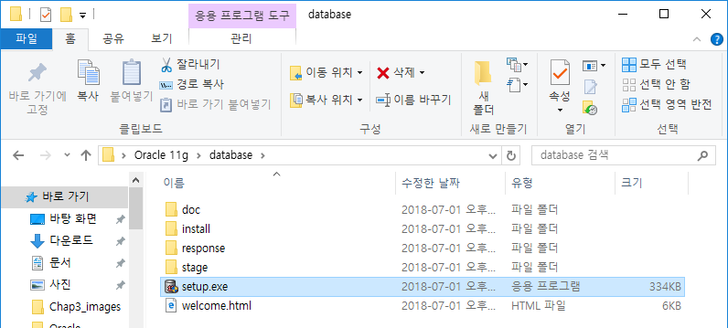
03-1 오라클 데이터베이스 설치 및 접속
오라클 데이터베이스 설치
파일 압축 풀기
하나의 폴더에 압축을 풀고난 후 실행

Slide 6
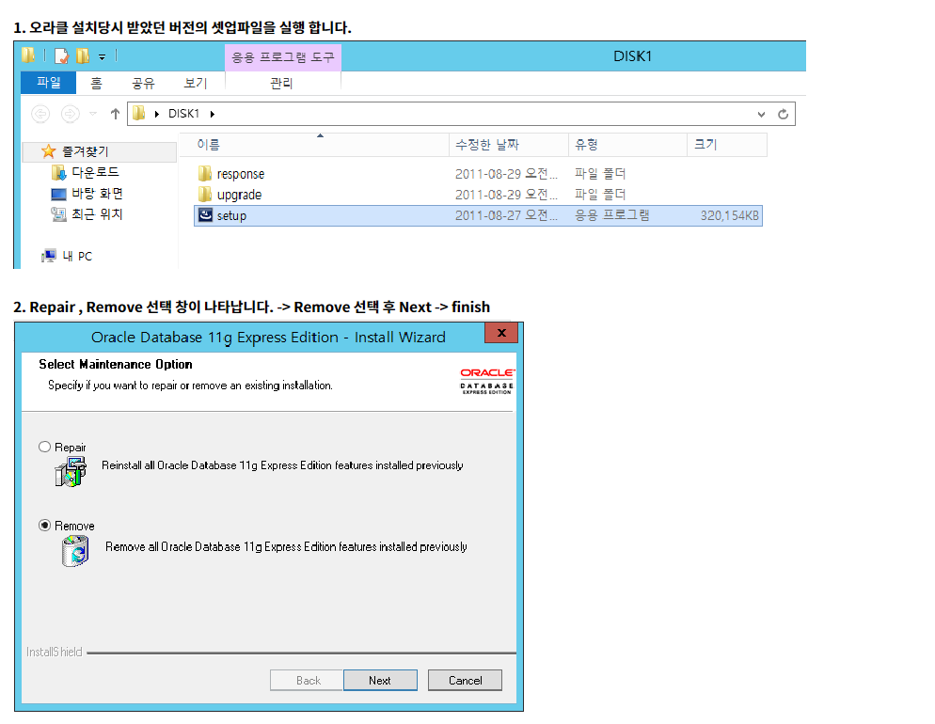
오라클 설치 실패시 오라클 제거

Slide 7
1.시작-실행창에서 services.msc입력 2. 서비스 창이 나오면 oracl로 된 서비스 모두 사용안함 처리(서비스에 대고 우클릭후 속성에서)
3. 제어판의 oracl선택하여 제거 (검은 cmd창이 뜨고 진행창이 뜨는데 5분에서 10분정도 걸리므로 참을것)
4. 관리자 cmd창에서 다음 명령 C:\Users\Administrator> sc delete "OracleJobSchedulerXE"
C:\Users\Administrator> sc delete "OracleServiceXE"
C:\Users\Administrator> sc delete "OracleXEClrAgent"
C:\Users\Administrator> sc delete "OracleMTSRecoveryService"
C:\Users\Administrator> sc delete "OracleXETNSListener“
5. c:의 oraclexe폴다 삭제
6. 시작 -> 실행 -> regedit(관리자권한) 실행
HKEY_LOCAL_MACHINE\SOFTWARE\ORACLE\
HKEY_LOCAL_MACHINE\SOFTWARE\odbc\odbcinst.ini\Oracle in XE 관련 폴더 삭제
HKEY_LOCAL_MACHINE\SYSTEM\ControlSet001\Services\OracleXE 관련 폴더 삭제
HKEY_LOCAL_MACHINE\SYSTEM\ControlSet002\Services\OracleXE 관련 폴더 삭제
HKEY_LOCAL_MACHINE\SYSTEM\CurrentControlSet\Services\OracleXE 관련 폴더 삭제
HKEY_LOCAL_MACHINE\SYSTEM\CurrentControlSet\Services\EventLog\Application\oracle 관련 폴더 삭제
7. 재 부팅

Slide 8
msconfig로 oracl설치시 extraction에러 수정(1152에러)
--Windows에서 클린 부팅하는 방법으로 검색
작업 표시줄의 검색 상자에 msconfig 를 입력하고 결과 목록에서 시스템 구성
을 선택합니다
시스템 구성의 서비스 탭에서 모든 Microsoft 서비스 숨기기를 선택한 다음
모두 사용 안 함을 선택합니다. 적용을 선택합니다
시스템 구성의 시작 탭에서 작업 관리자 열기를 선택합니다
작업 관리자의 시작 탭에서 사용하도록 설정된 각 시작 항목에 대해 항목을
선택한 다음 , 사용 안 함을 선택합니다.
(사용하지 않도록 설정된 항목을 추적합니다. 나중에 이 사실을 알아야 합니다.)
작업 관리자를 닫습니다
시스템 구성의 시작 탭에서 확인을 선택합니다.
컴퓨터를 다시 시작하면 컴퓨터가 깨끗한 부팅 환경에 있습니다.
문제 해결 단계에 따라 애플리케이션을 설치, 제거 또는 실행합니다

Slide 9
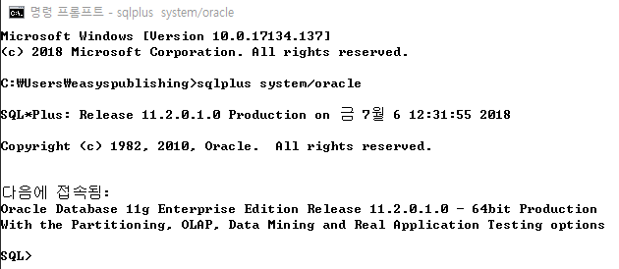
03-1 오라클 데이터베이스 설치 및 접속
오라클 데이터베이스 접속 및 SCOTT 계정 설정
접속하기
명령 프롬프트에서 실행

Slide 10
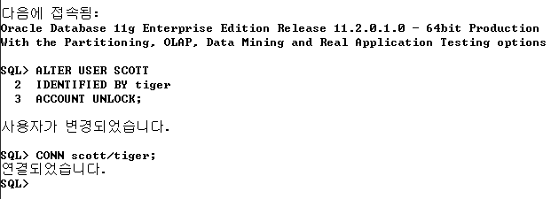
03-1 오라클 데이터베이스 설치 및 접속
오라클 데이터베이스 접속 및 SCOTT 계정 설정
SCOTT 계정을 사용할 수 있도록 설정하기(사용말것)
SCOTT 계정 설정 후, 접속

Slide 11
sqlplus system/oracle로 입장
SQL> @C:\oraclexe\app\oracle\product\11.2.0\server\rdbms\admin\scott.sql
그래서 오라클이 설치되어있는 경로, SCOTT 계정 생성 파일을 실행해주었다.
(파일을 실행하려면 파일의 전체 경로 앞에 @를 붙인다)
현재 접속된 계정 확인
SQL> show user
SCOTT 계정을 접속이 되었다.! SELECT * FROM TAB;로 실습 테이블 확인
exit로 나옴
다시 sqlplus system/oracle로 입장
SQL> alter user scott identified by tiger account unlock;
exit로 나온후 sqlplus scott/tiger로 입장

